Slide 1
针对高银纬源LHAASO源J0956+4622的分析研究
Xuanling Zhang, Songzhan Chen, Jianli Zhang

Slide 2
主要内容
一、研究动机
二、LHAASO J0956+4622源伽马辐射的测量
三、LHAASO J0956+4622源多波段信息
四、LHAASO J0956+4622源加速模型假设
五、小结与展望

Slide 3
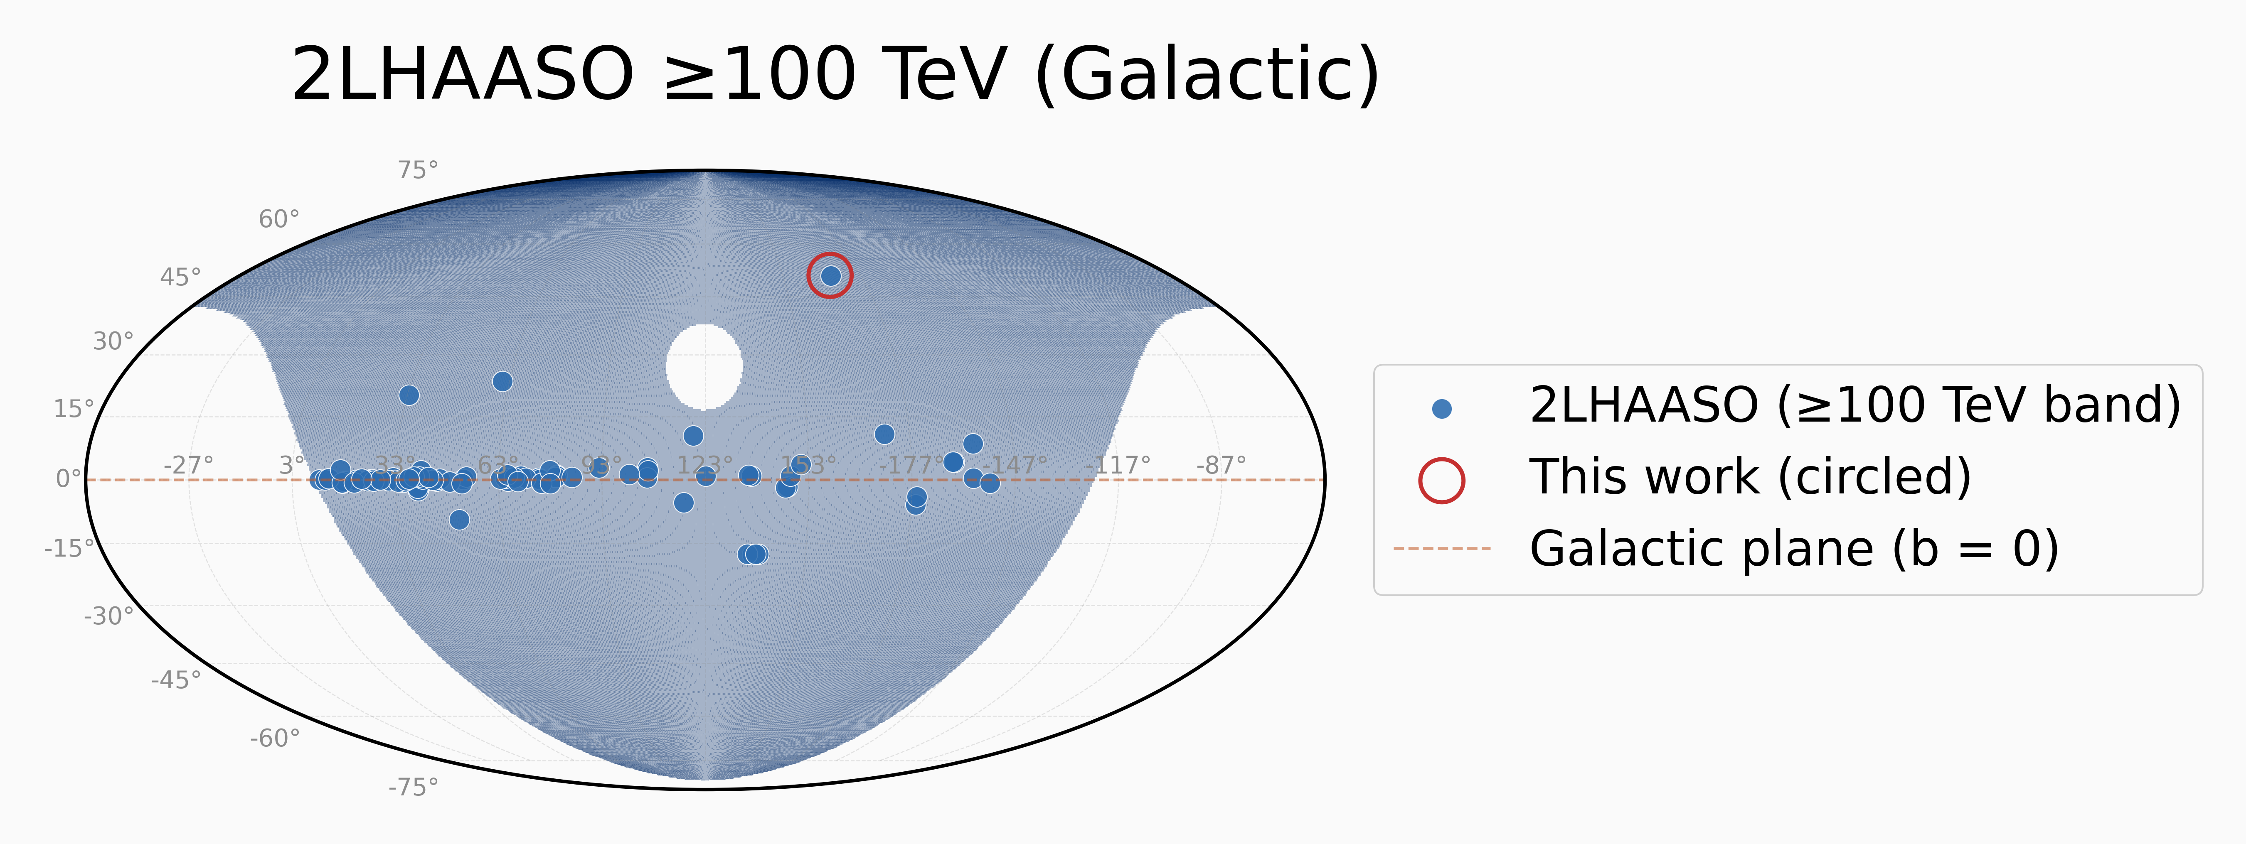
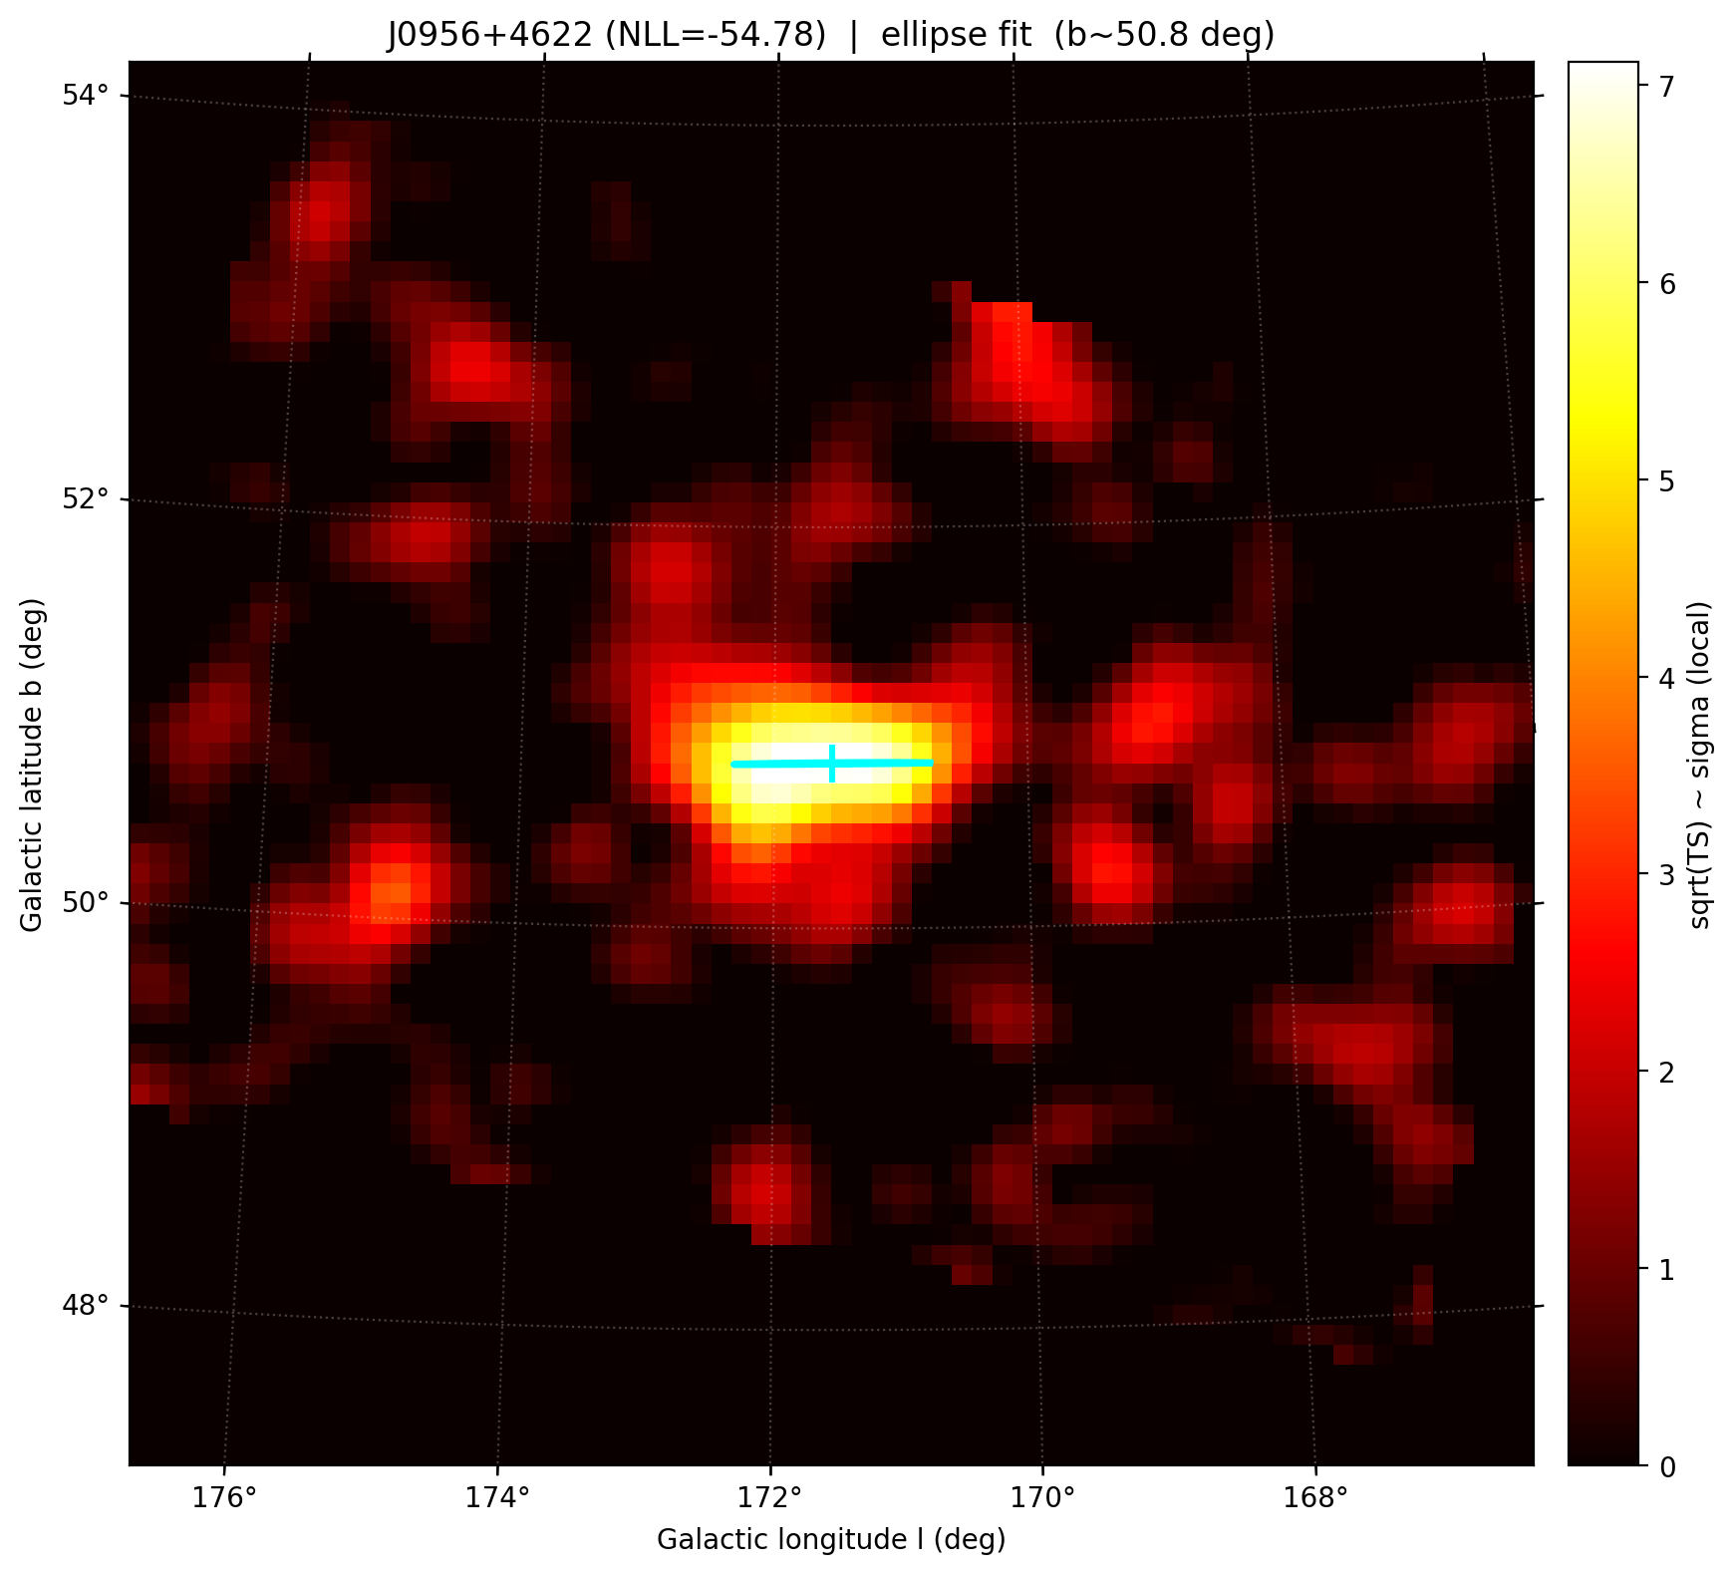
一、研究动机
LHAASO发现大量超高能天体，但大部分超高能源都在银盘上，环境复杂，认证困难
LHAASO J0956+4622是目前LHAASO唯一一个，银纬度 >20°的 100TeV 以上源，环境干净、磁场弱，为研究宇宙线起源、加速、传播提供特殊样本
3

Slide 4
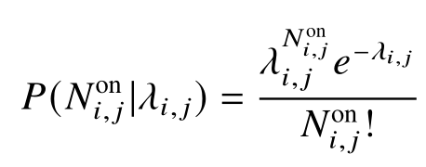
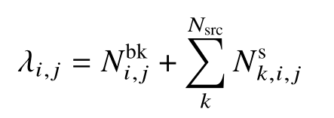
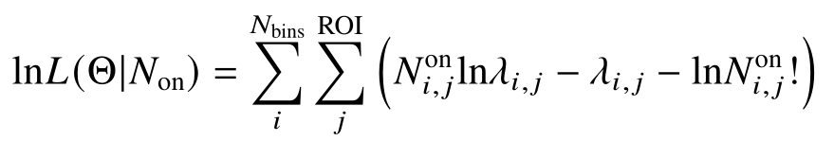

二、 LHAASO J0956+4622源伽马辐射的测量
分析软件：席老师开发的LHAASO γ源标准分析软件
实验数据: WCDA: 2021/03/05 – 2025/07/31，有效1484 天
KM2A: 2021/07/20 – 2025/07/31，有效1438 天
分析方法：
用直接积分法估计背景得到不同能段 N_{on} 天图 N_{b} 天图后，使用最大似然法对源位置、形态和能谱进行拟合
4

Slide 5
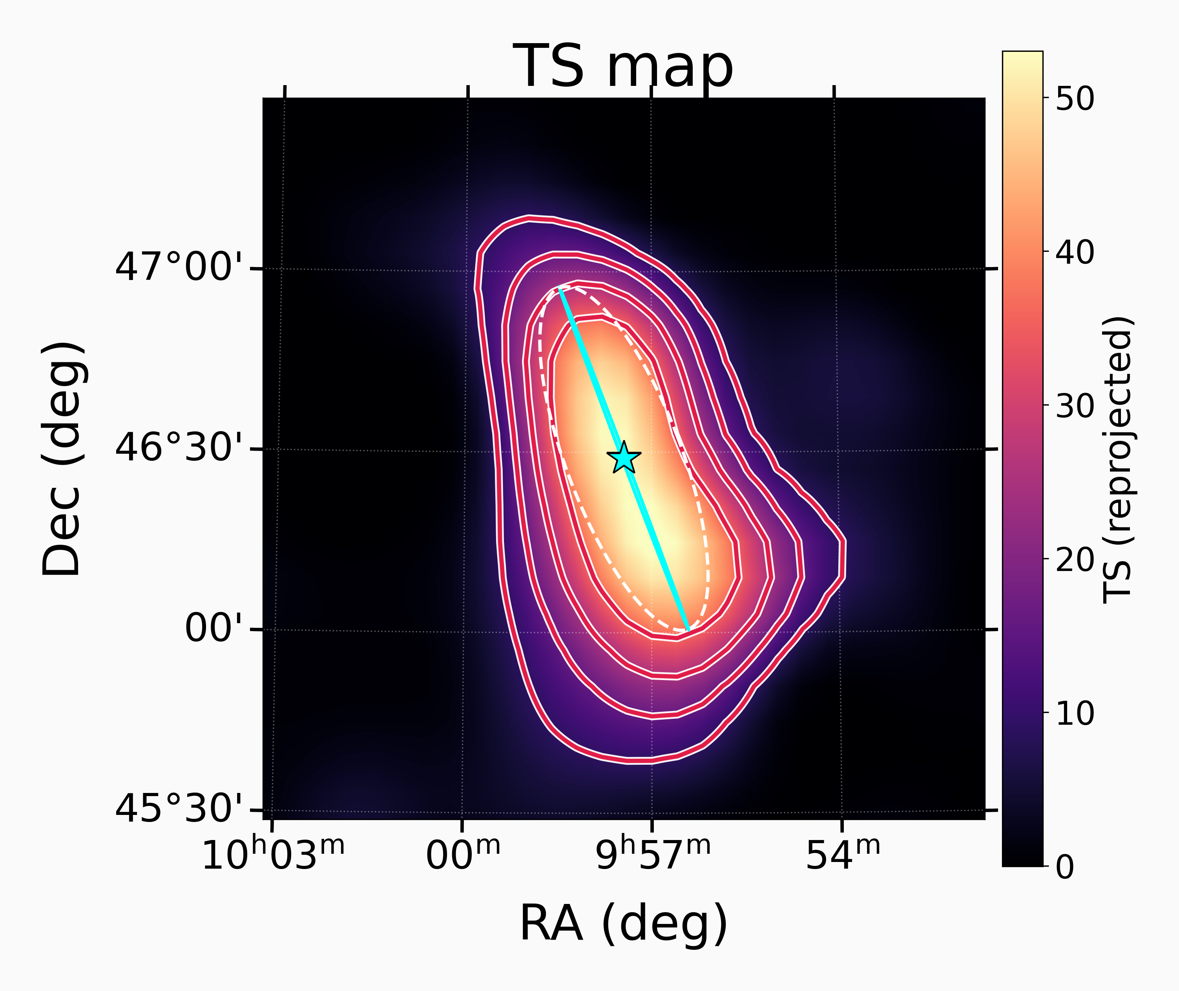
空间形态
空间形态 | Npar | TS | △TS
点源 | 3 | 63.1
2D对称高斯 | 4 | 92.9 | 29.8（5.5σ）
2D椭圆高斯 | 6 | 109.4 | 16.5（4.1σ）
RA = 149.36°± 0.06°
Dec= 46.48 °± 0.09 °
长轴 = 0.50°± 0.10°
短轴 < 0.16°(95% c.l.)
方向角 = 110.68°± 4.58°
5

Slide 6
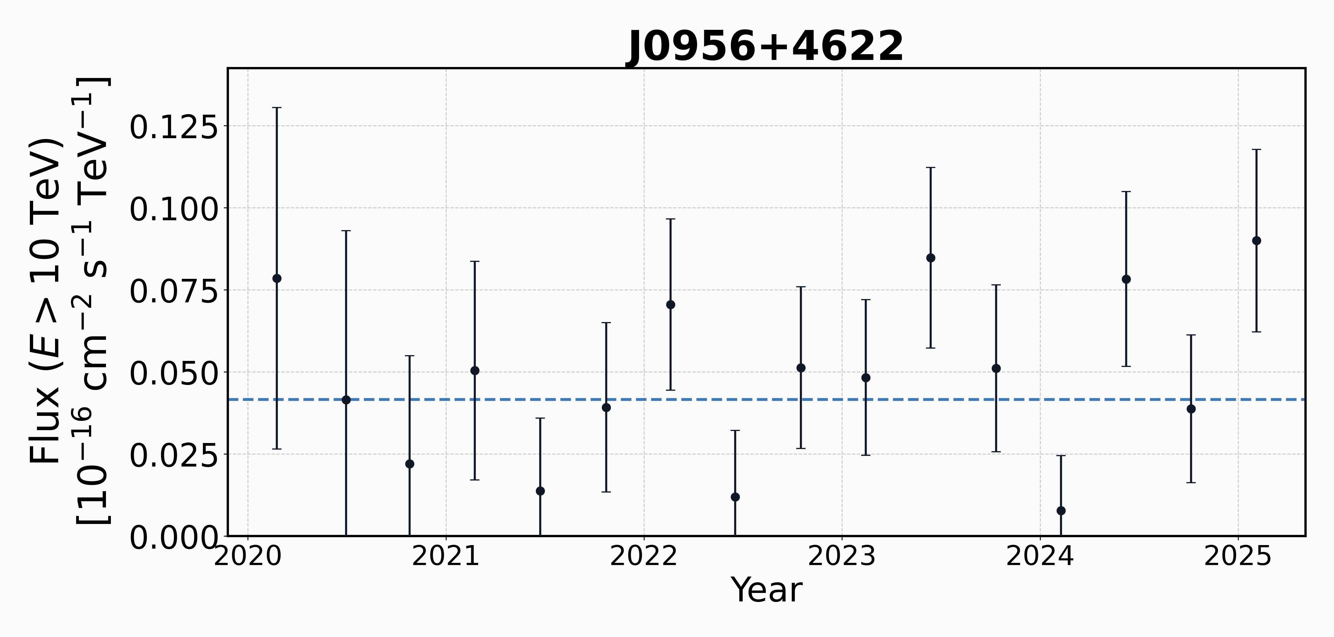

光变曲线
流强检验：$χ^{2}/v =17.78 /15 =1.19$
五年内没有发现明显流强变化
6

Slide 7
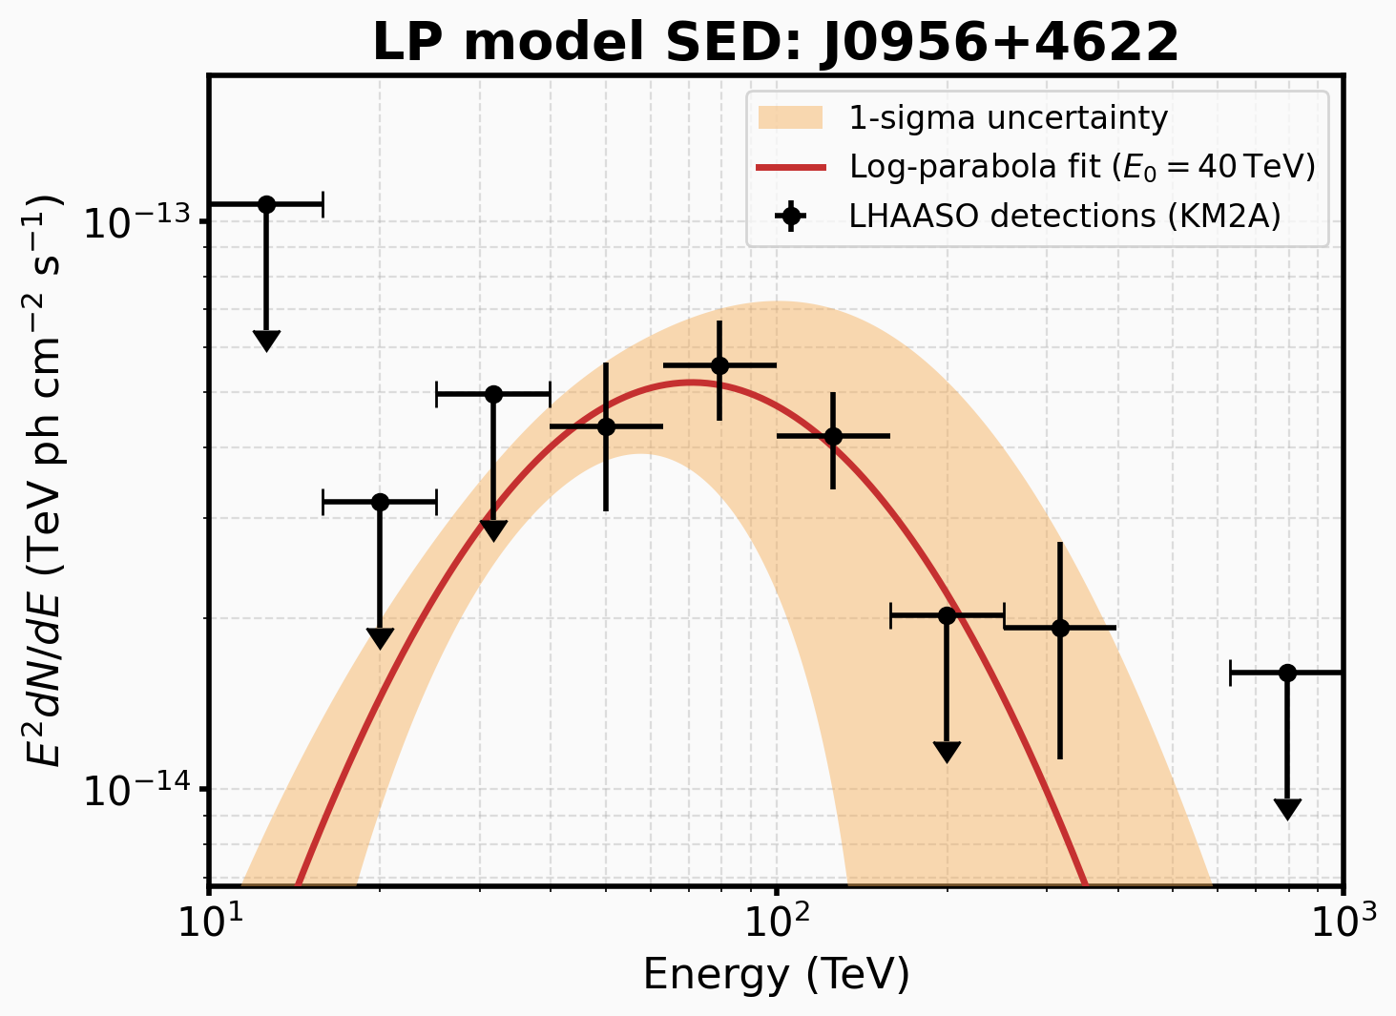
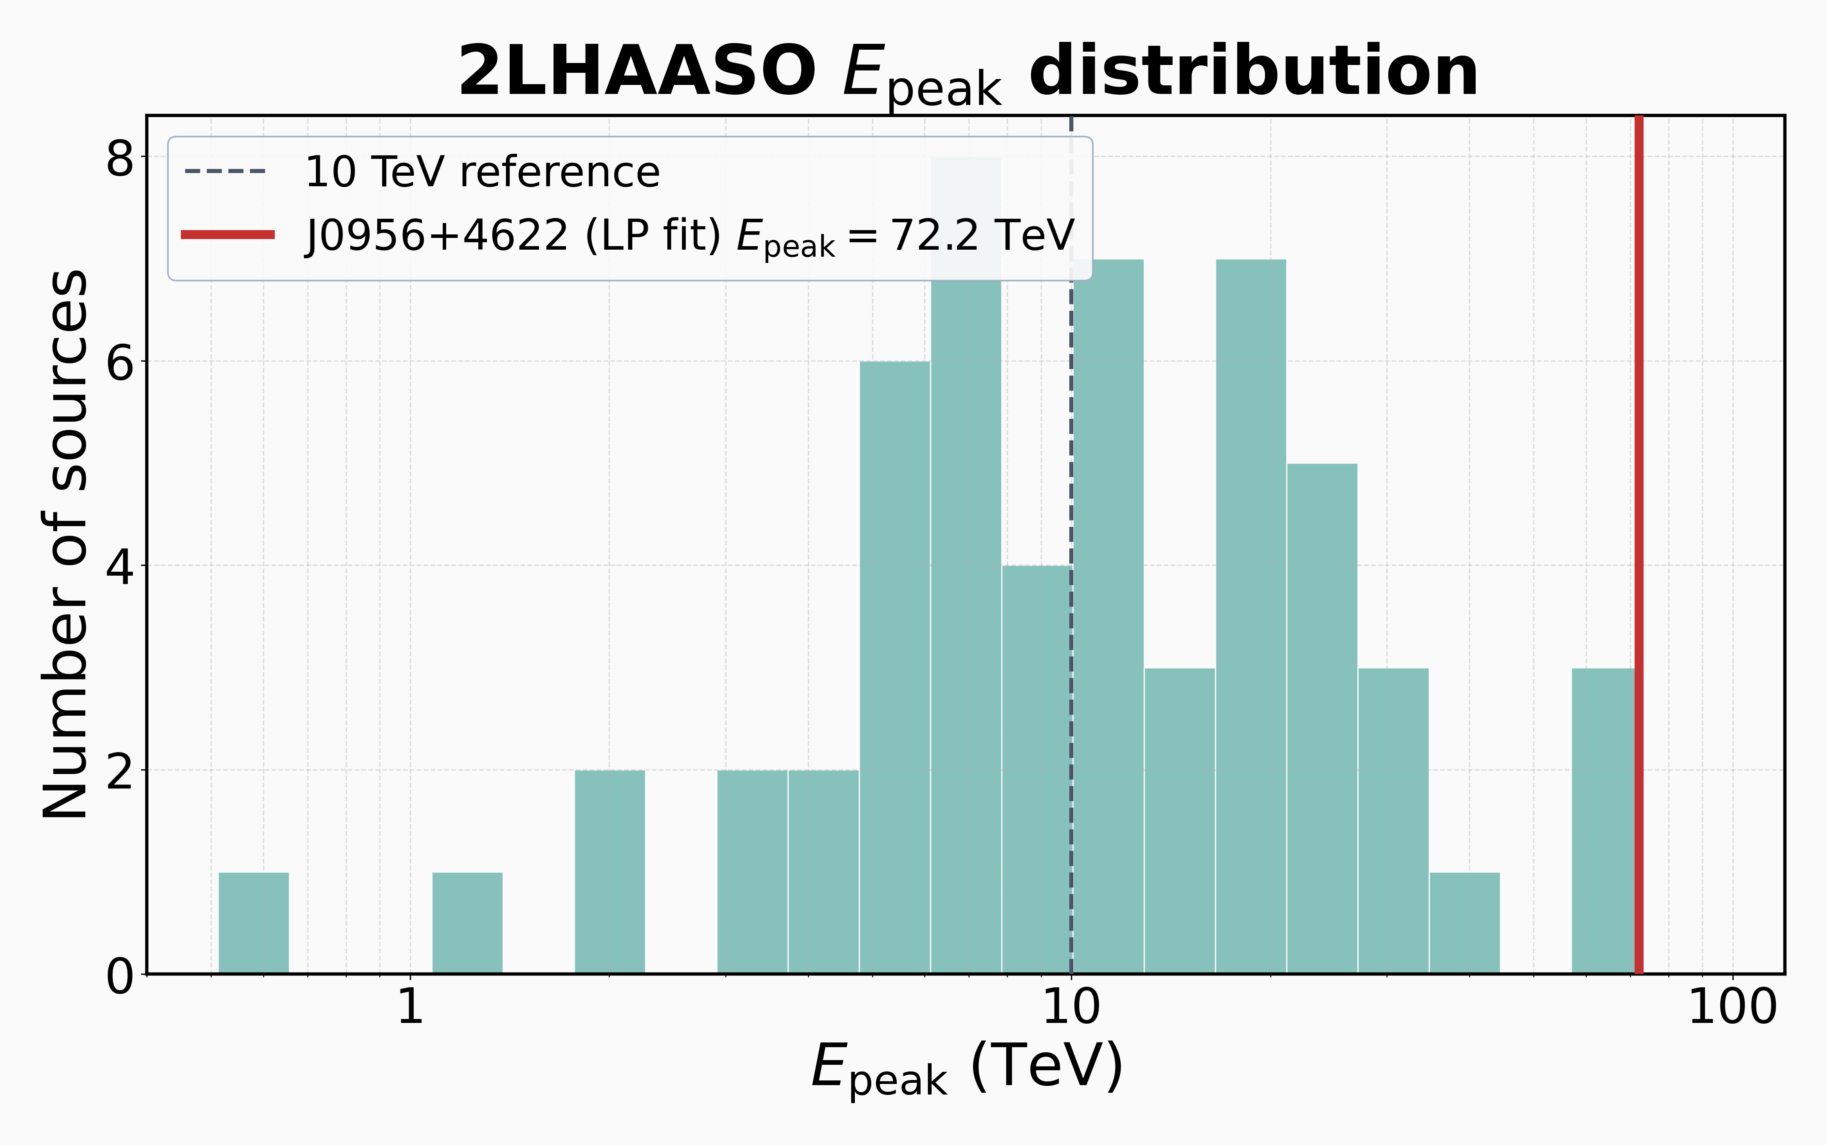
能谱测量
能谱符合
Log-parabola形式
峰值能量在所有LHAASO源中排名第三
7

Slide 8
三、LHAASO J0956+4622源多波段信息
查询平台 HEASARC(搜索半径：0.3°）
ROSAT 2RXS（All-Sky Survey 2RXS） | 软 X 点源表 | 3 个源；最近为 2RXS J095730.0+462824
Swift-XRT Observation Log | 观测记录/日志 | 6 条观测相关记录，均无关
XMM-Newton | 档案/源表 | 无覆盖（0）
Chandra | 档案/源表 | 无覆盖（0）
ASCA | 档案 | 无覆盖（0）
Suzaku | 档案 | 无覆盖（0）
eROSITA | 新全天 X 射线 | 对应天区数据由俄罗斯负责，未公开
8

Slide 9
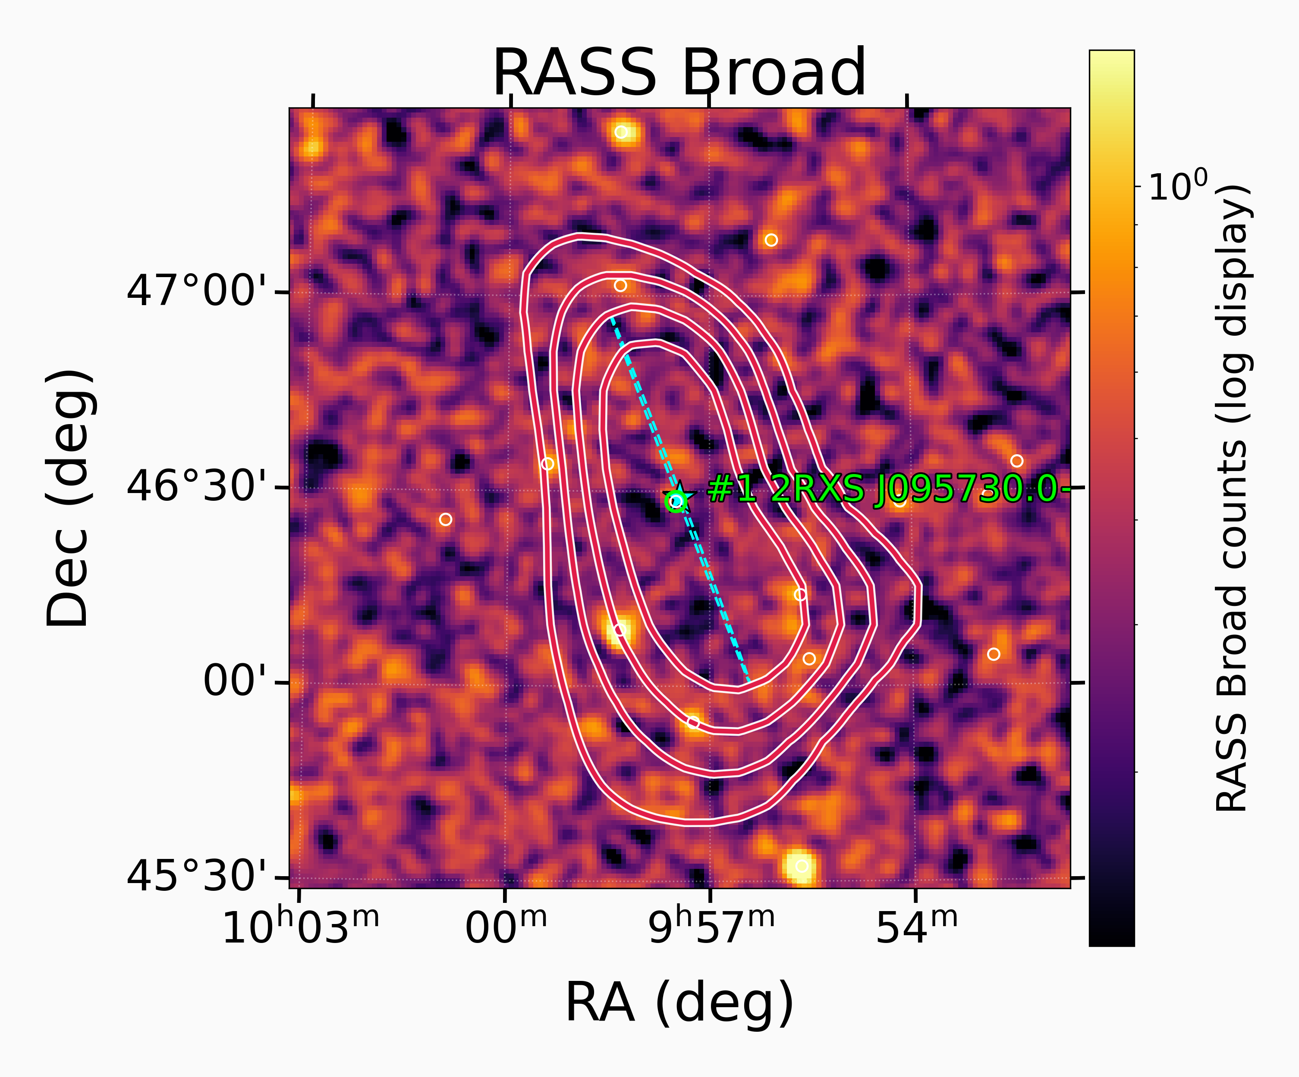
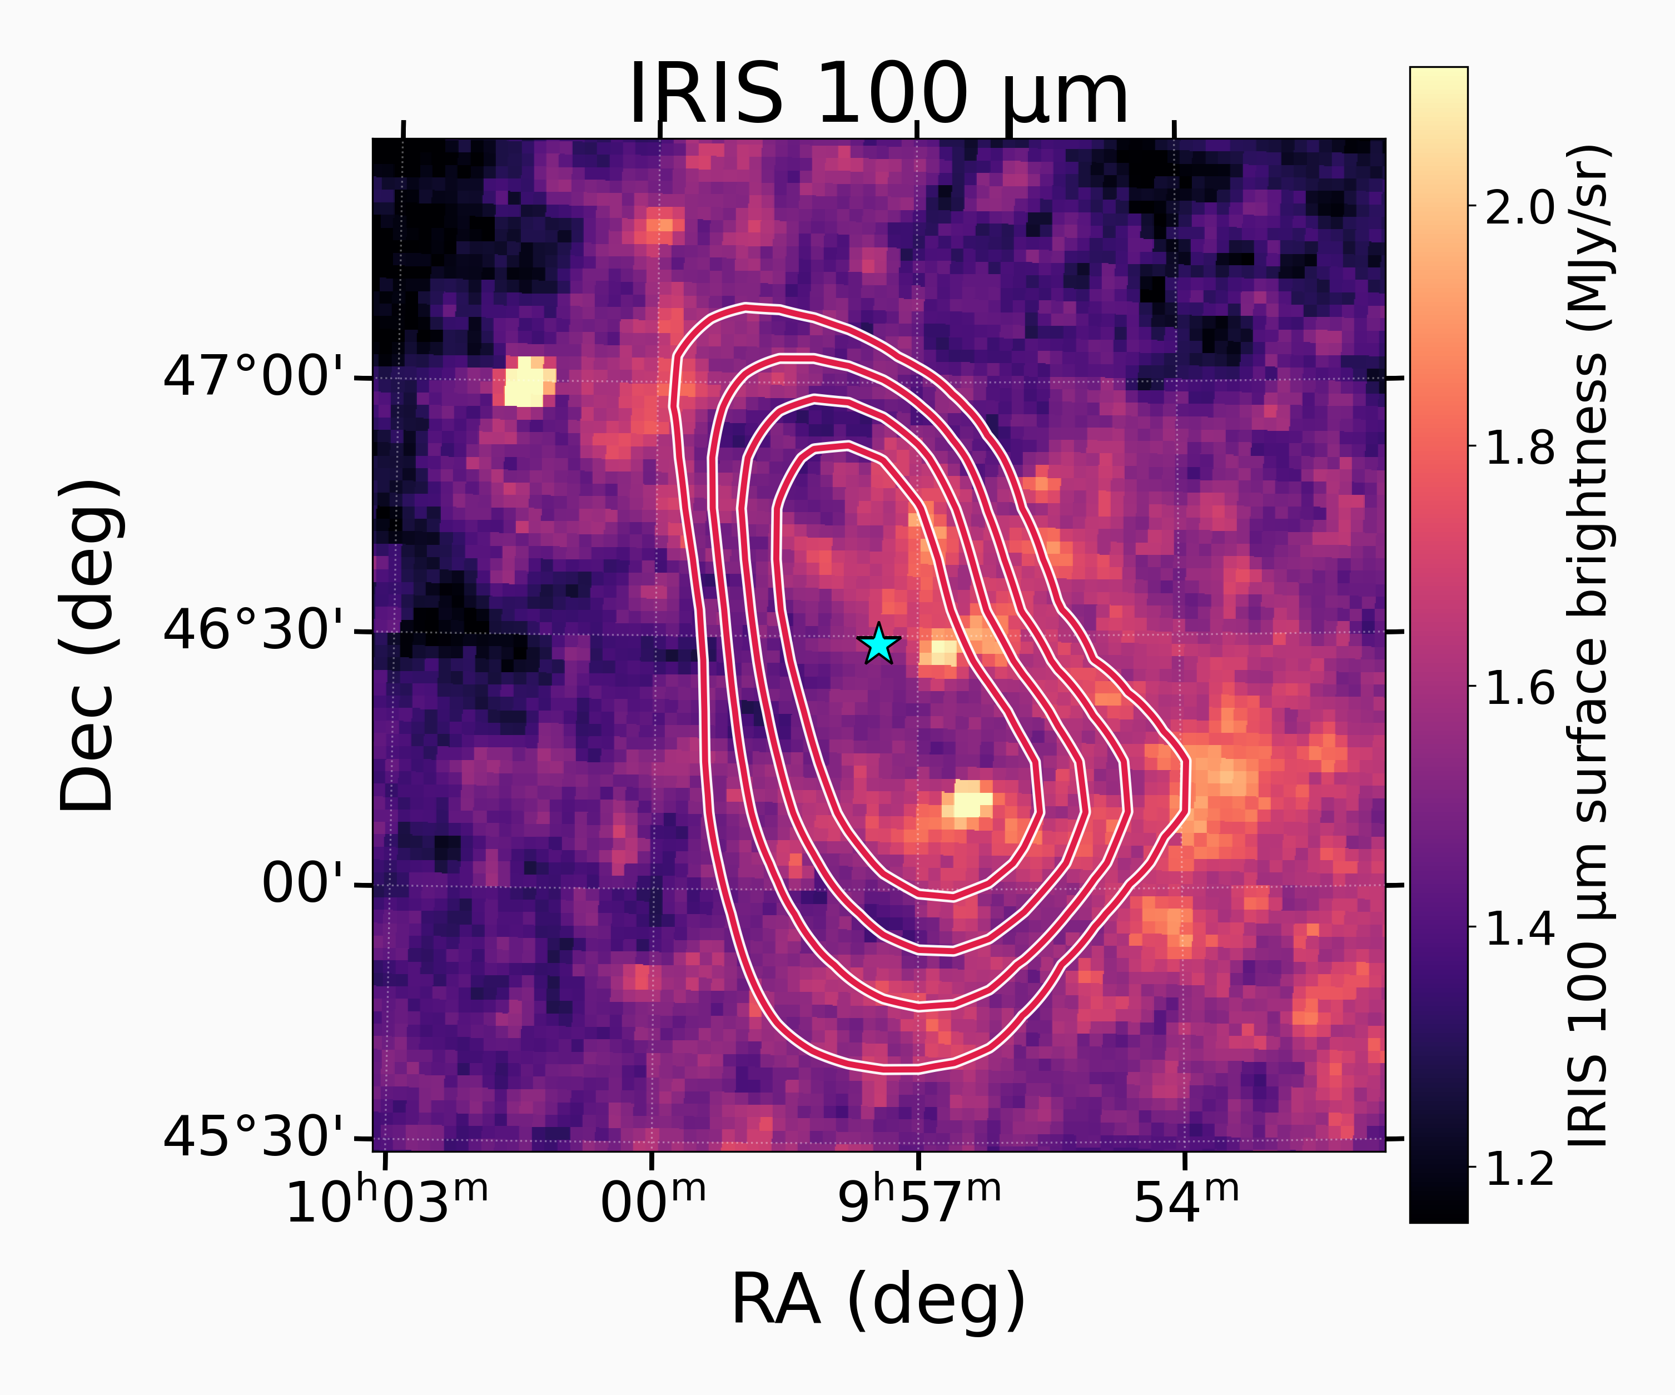
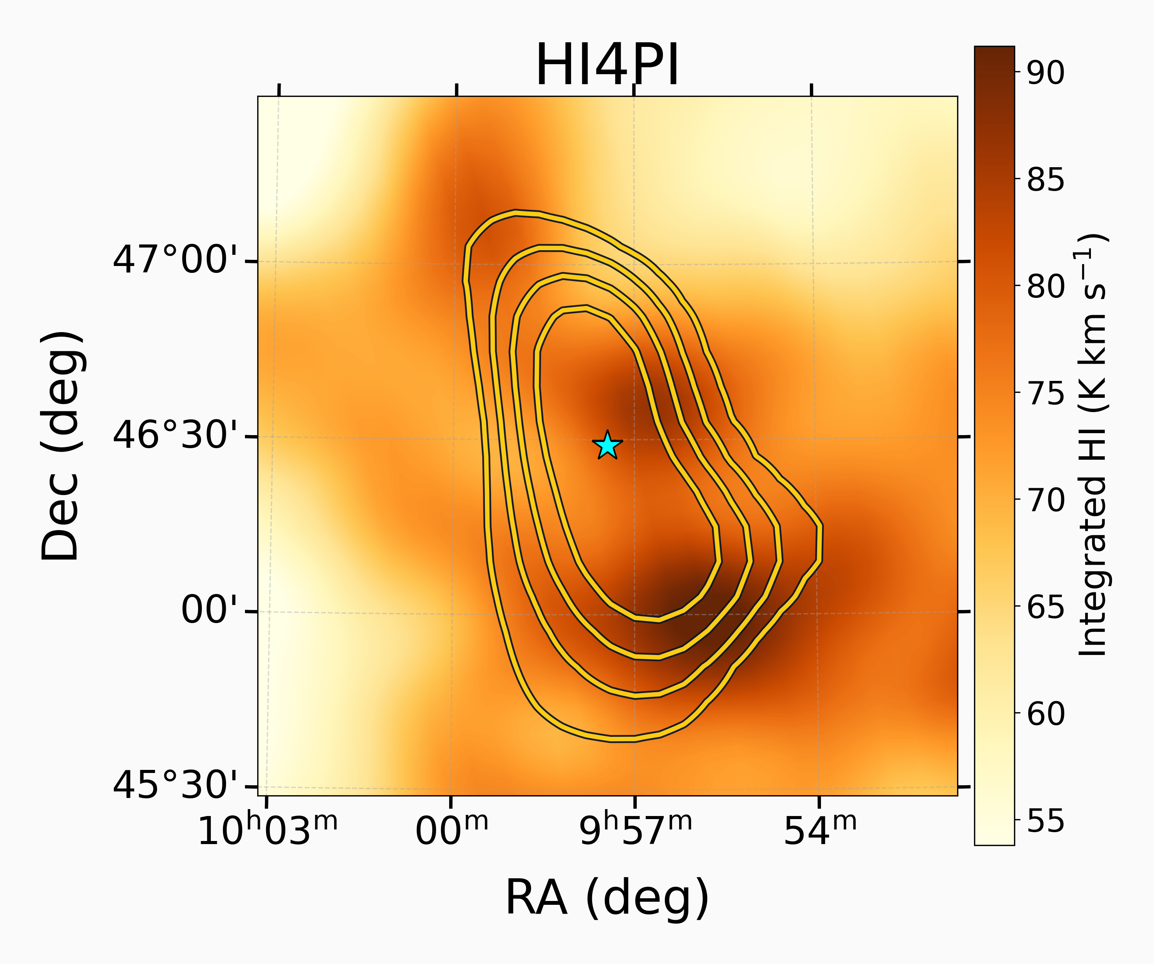
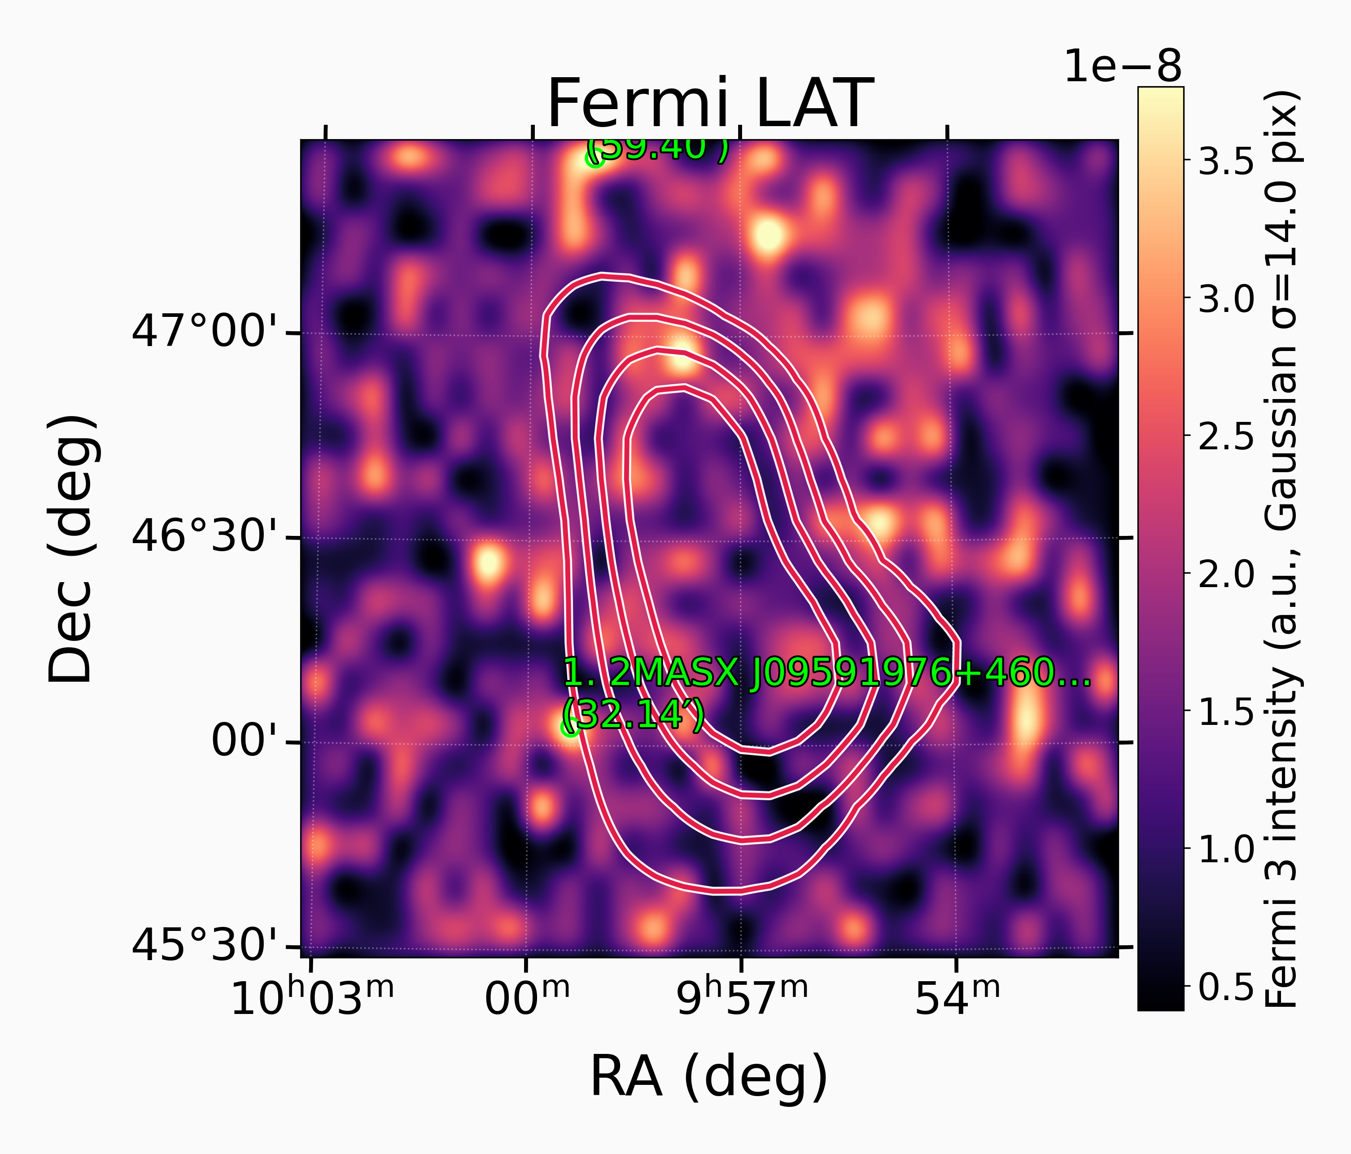
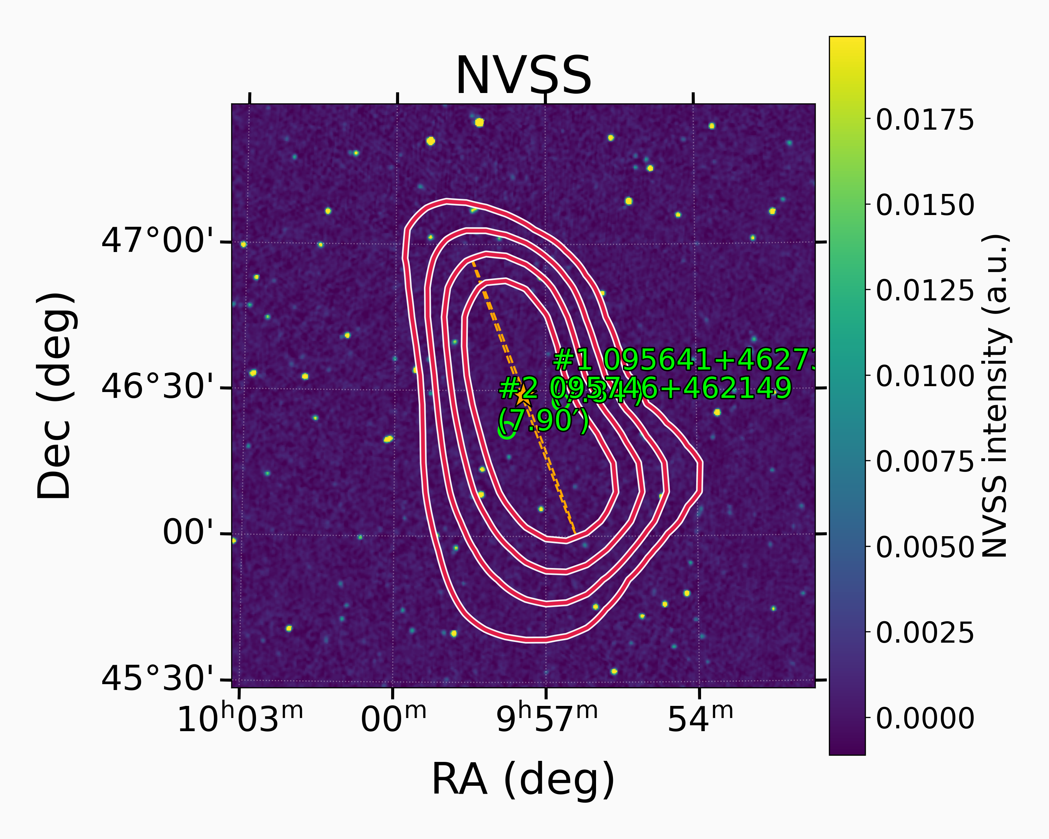
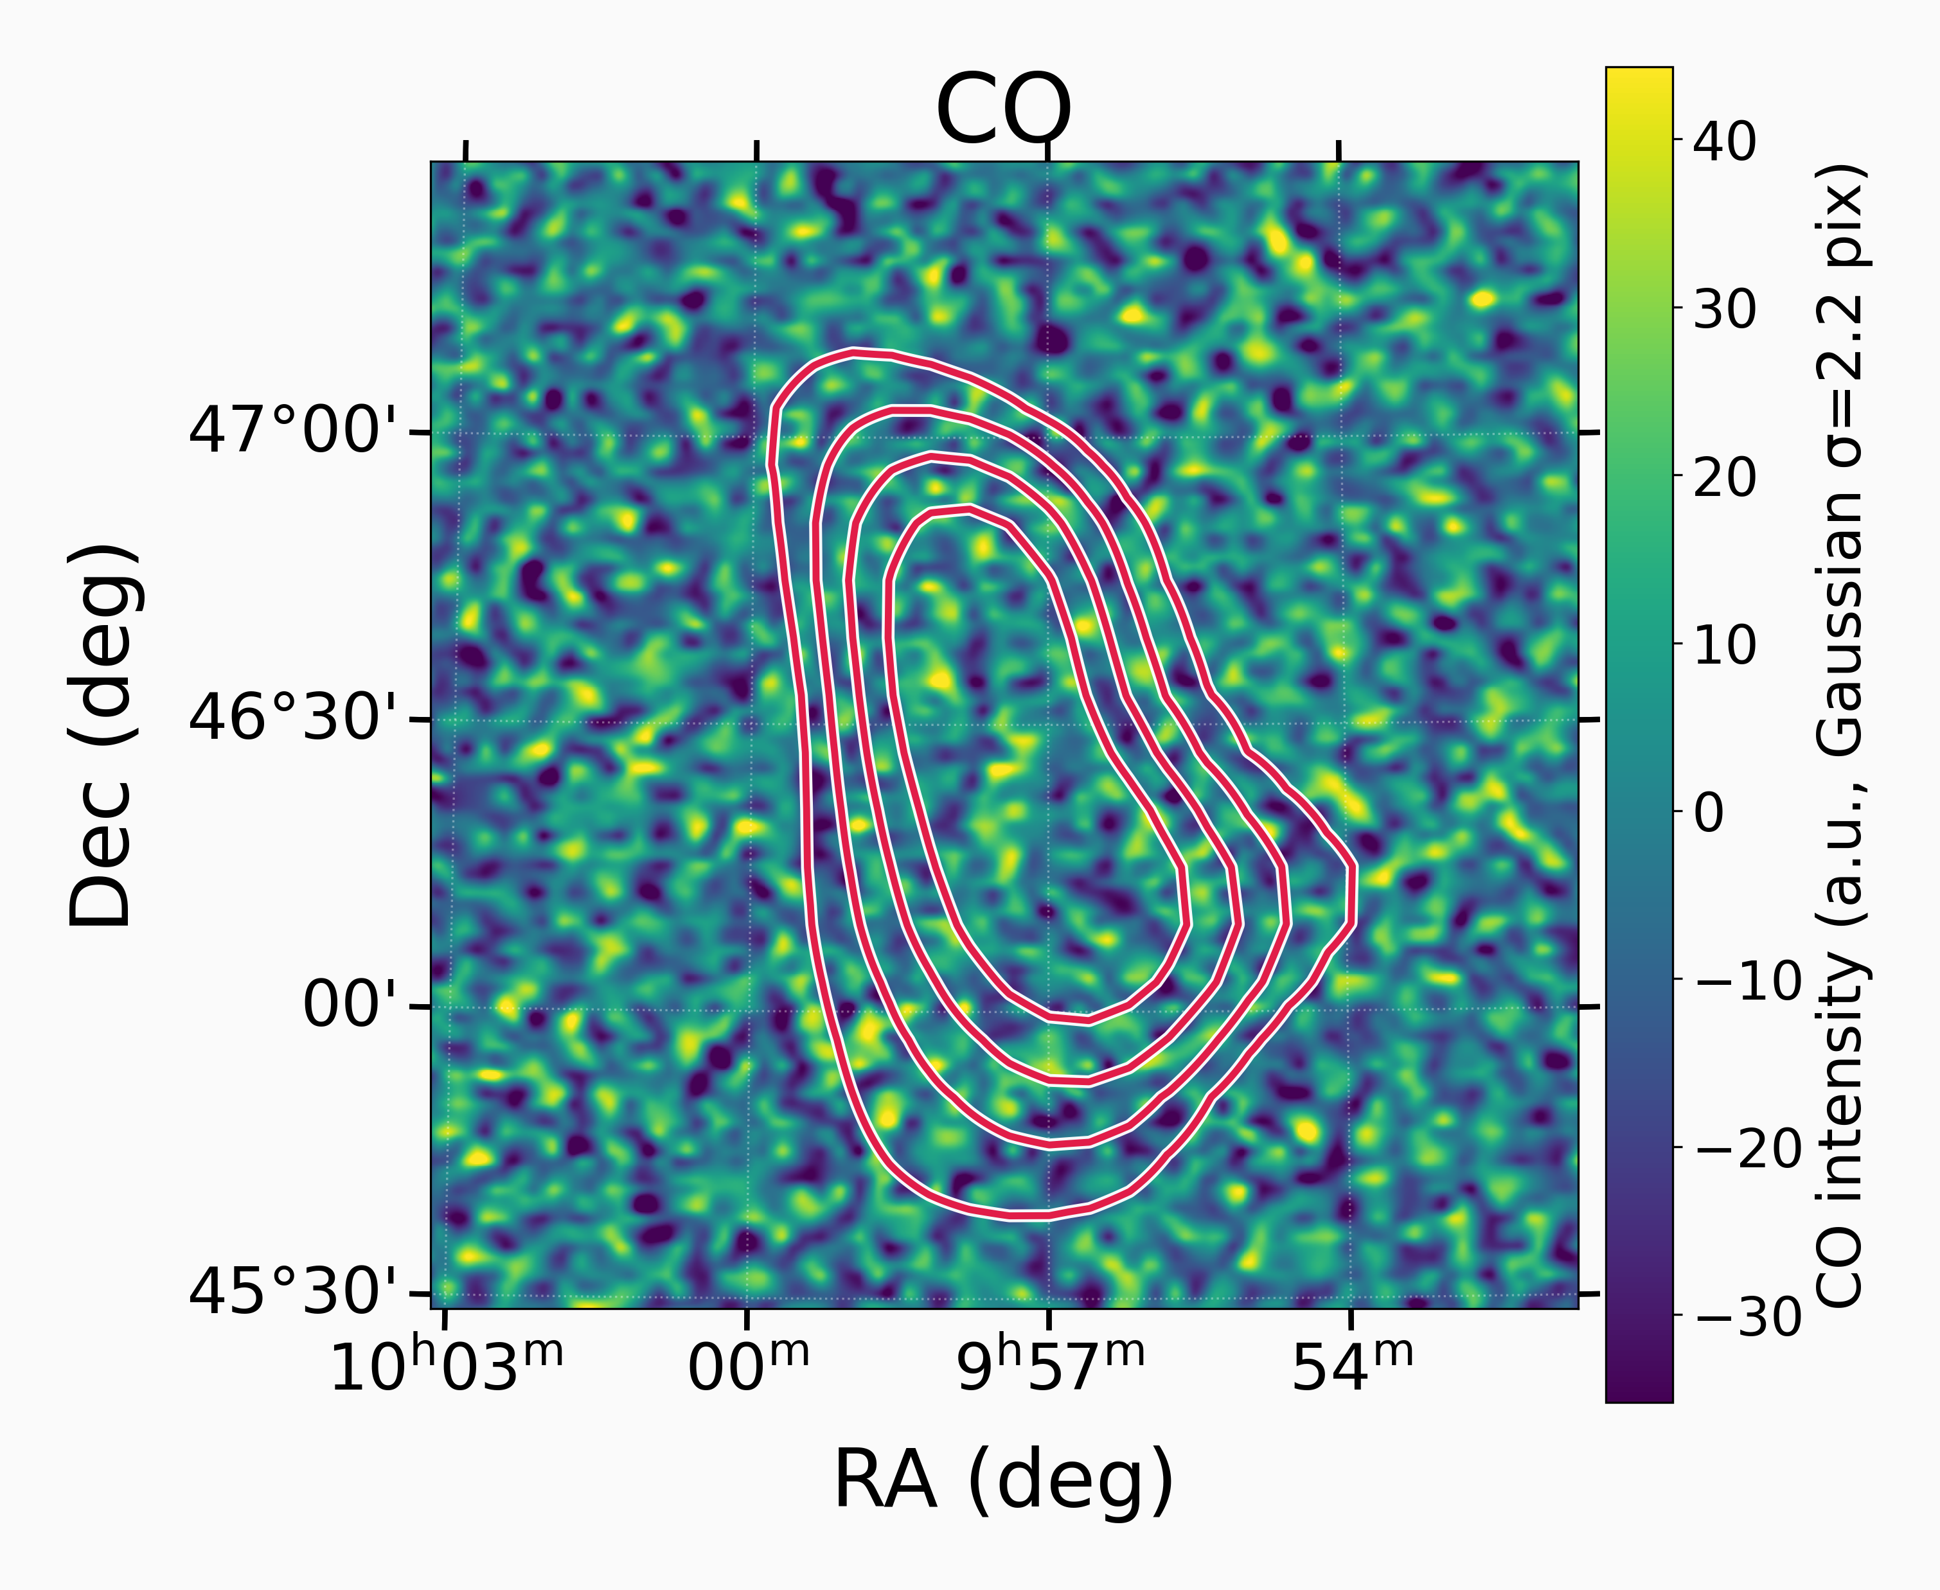
源附近各波段天图
0.1–2.4 keV
IRIS 100 μm
HI4PI 21 cm
0.3–1 GeV
1.4 GHz
CO J=1–0
9

Slide 10
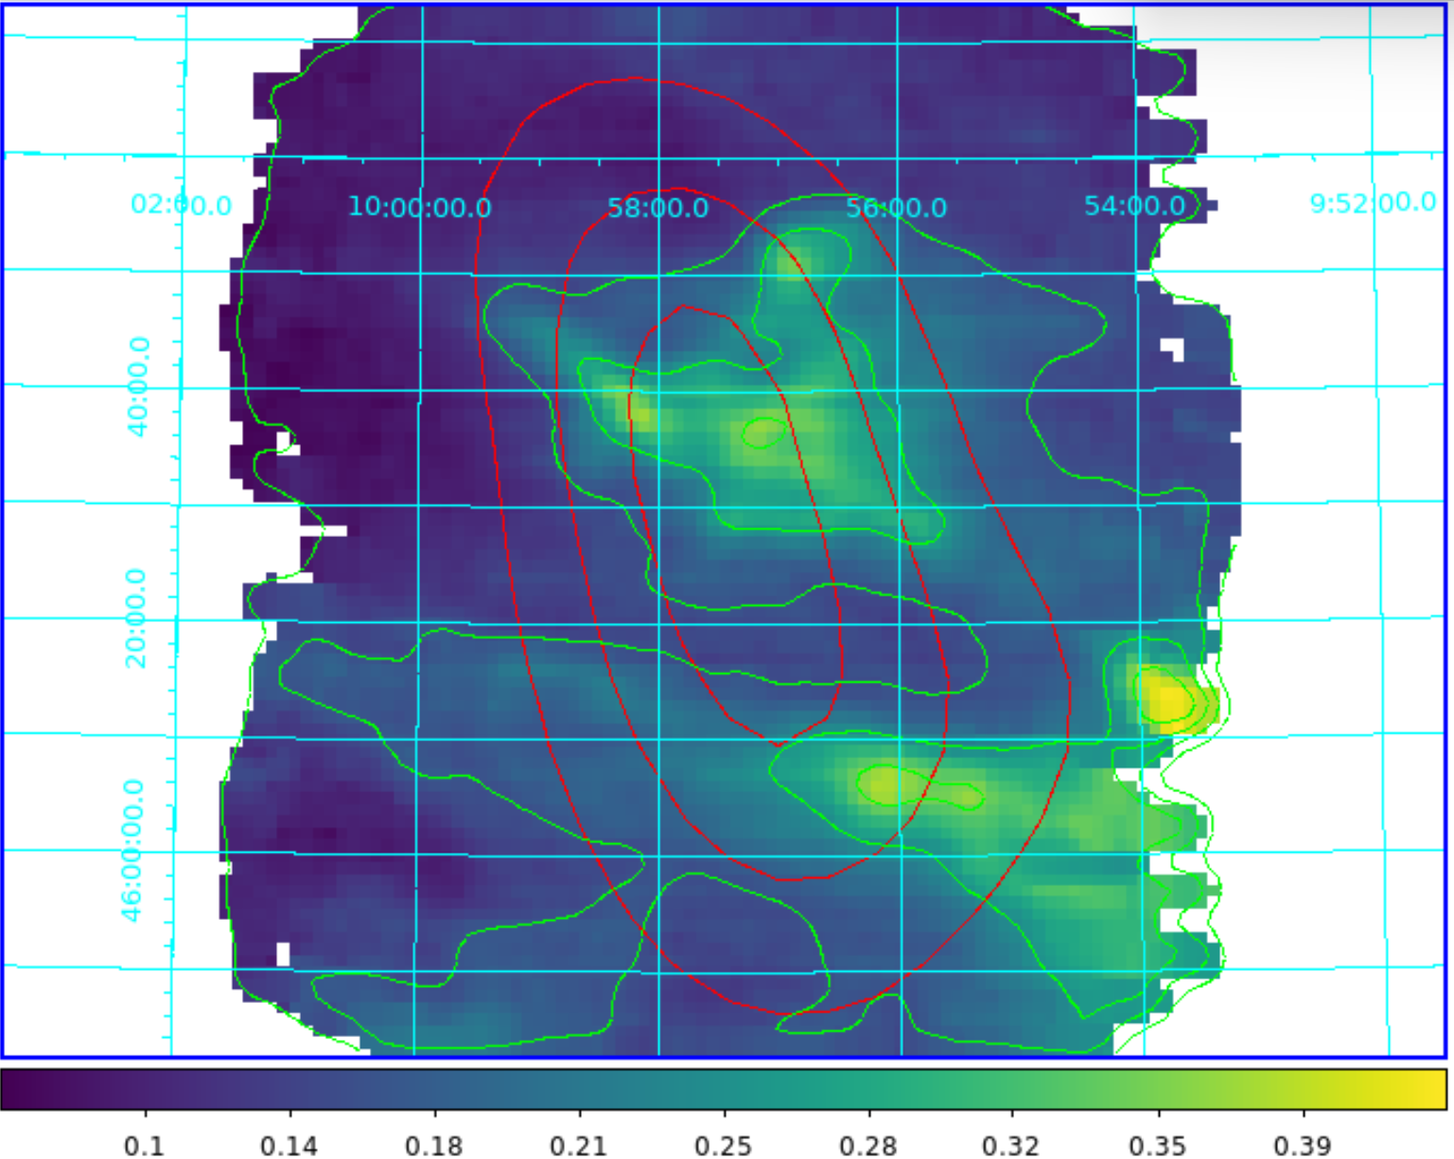
源附近各波段天图
FAST mapping
IRIS 100 μm
cm⁻²
FAST 21cm
10
HI4PI 21 cm

Slide 11
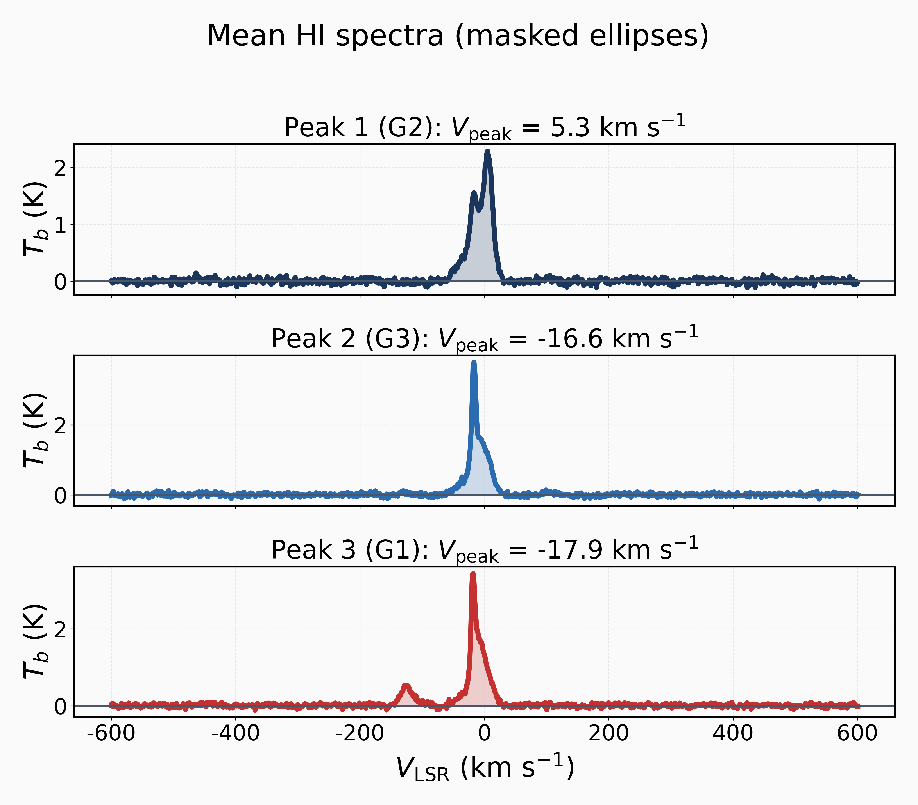
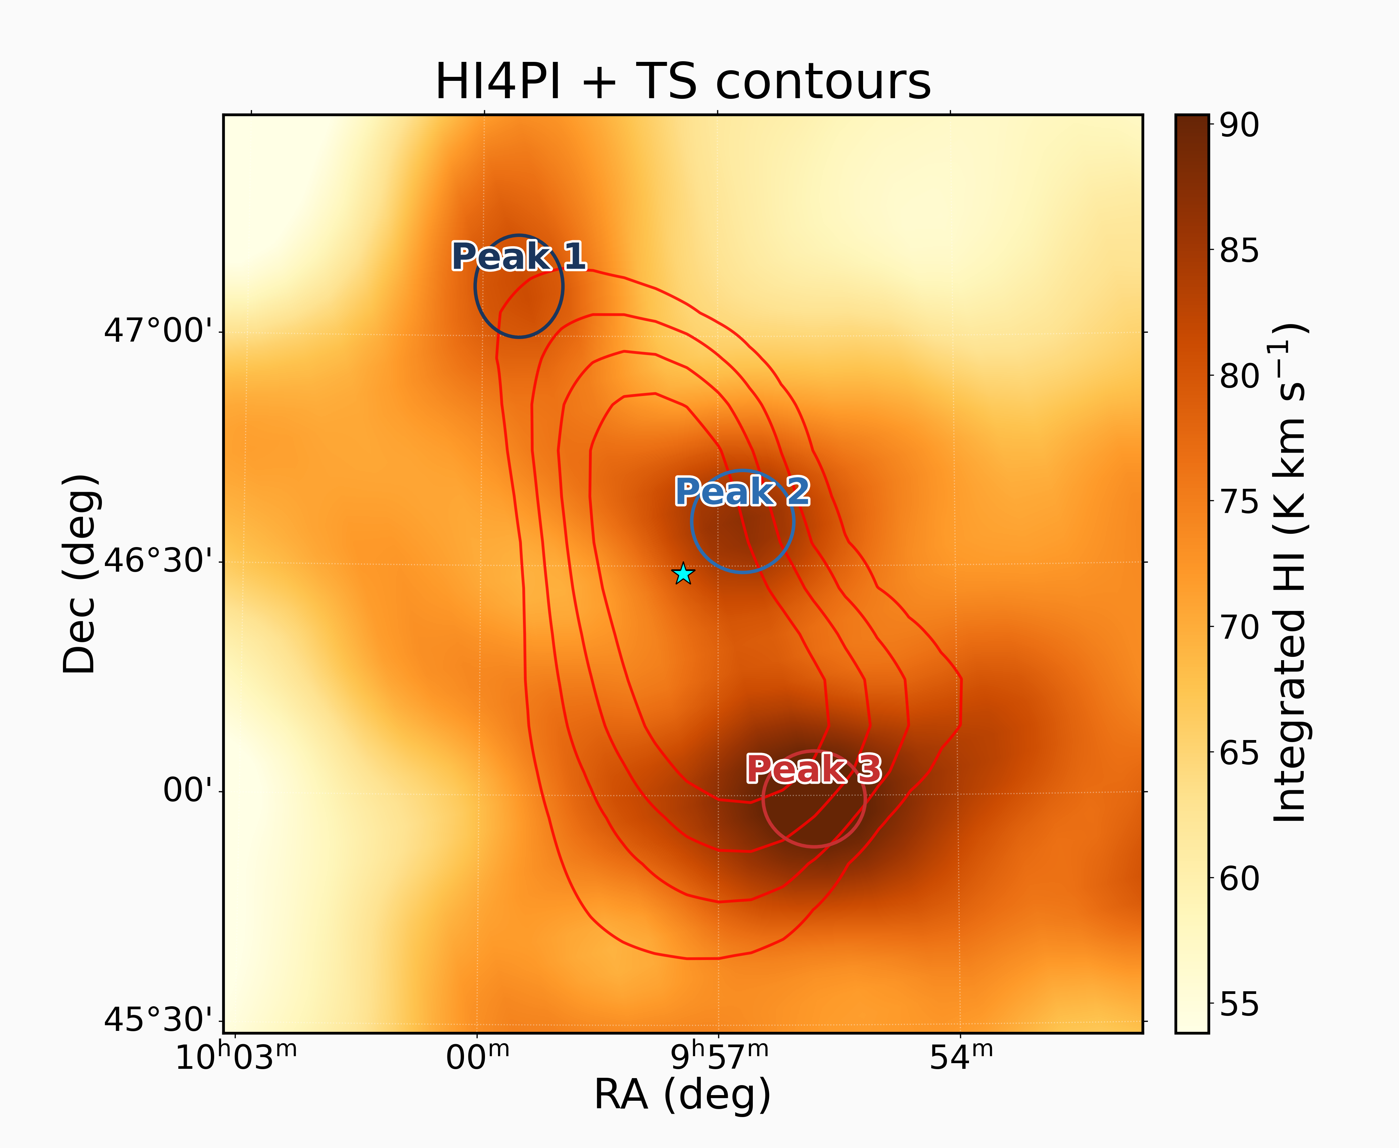
源与原子云的匹配情况
中性氢 21 cm
TS图与 V = - 16.6 至 - 17.9 km/s的中性氢（与本地云速度一致的气体）空间上一致，若当作银盘源计算距离约 6.54 kpc 。
11

Slide 12
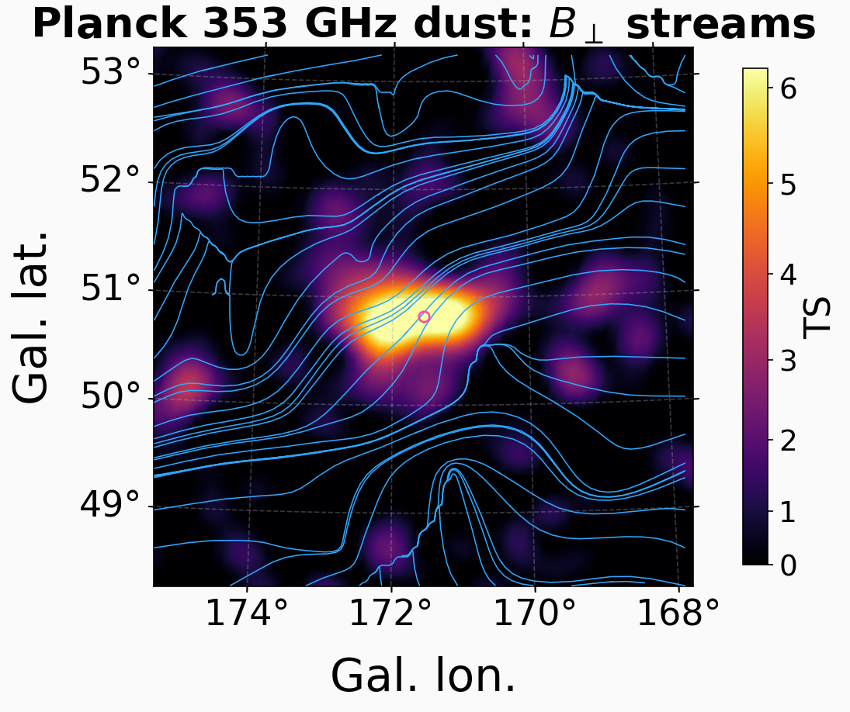
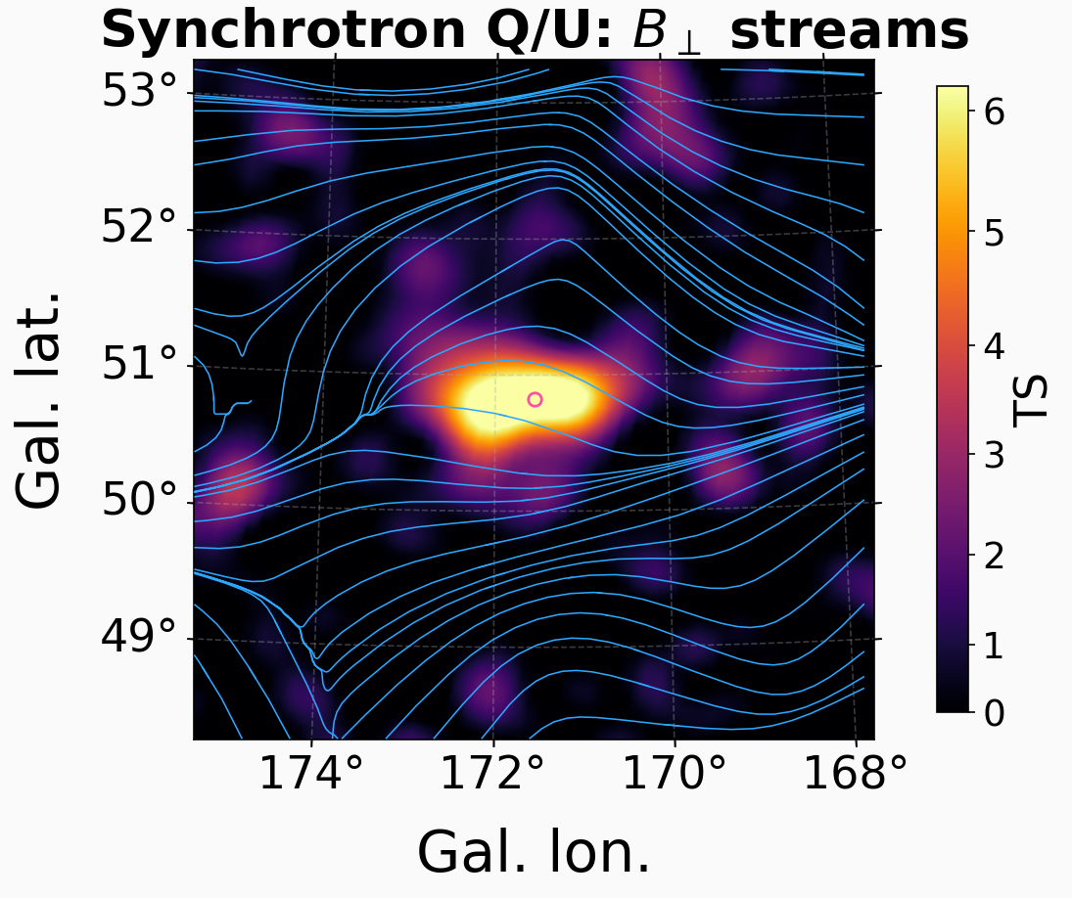
偏振所提供的源周围宏观磁场信息
Planck 卫星 HFI（353 GHz）
原始观测数据：
热尘埃发射的偏振 Stokes Q、U
Planck 卫星 LFI + HFI 多频联合拟合
原始观测数据：
参考频率 30 GHz 的同步辐射 Q、U
12

Slide 13
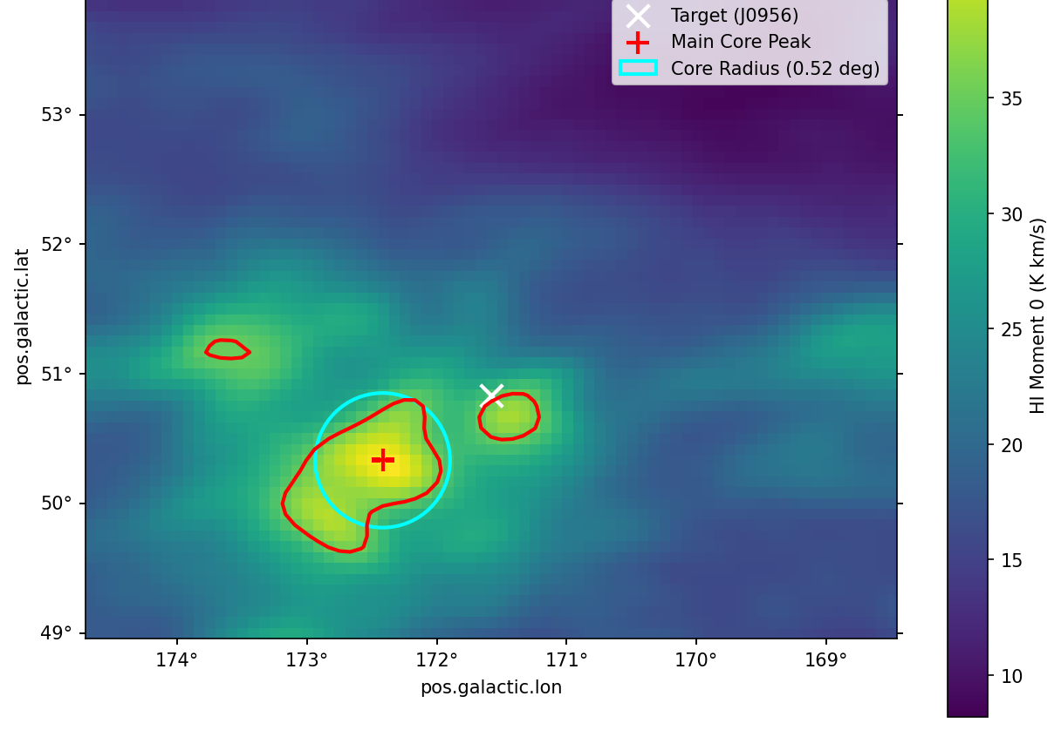
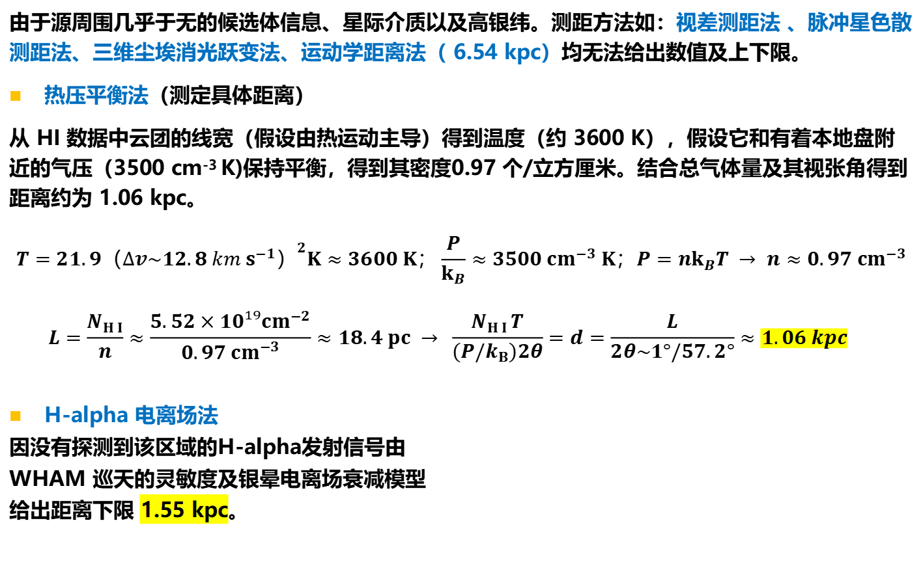
四、源加速模型假设
由于源周围几乎于无的候选体信息、星际介质以及高银纬。测距方法如：视差测距法 、脉冲星色散测距法、三维尘埃消光跃变法、运动学距离法（ 6.54 kpc）均无法给出数值及上下限。
热压平衡法（测定具体距离）
从 HI 数据中云团的线宽（假设由热运动主导）得到温度（约 3600 K），假设它和有着本地盘附近的气压（3500 cm⁻³ K)保持平衡，得到其密度0.97 个/立方厘米。结合总气体量及其视张角得到距离约为 1.06 kpc。
$${T=21.9（∆v\sim 12.8 km s^{−1}）}^{2}K≈3600 K；\frac{P}{k_{B}}≈3500 {cm}^{−3} K；P=nk_{B}T → n≈0.97 {cm}^{−3}$$
$$L=\frac{N_{H I}}{n}≈\frac{5.52×10¹⁹{cm}^{−2}}{0.97 {cm}^{−3}}≈18.4 pc → \frac{N_{H I }T}{(P/k_{B})2θ}=d=\frac{L}{2θ\sim 1°/57.2°}≈1.06 kpc ​ ​$$
H-alpha 电离场法
因没有探测到该区域的H-alpha发射信号由
WHAM 巡天的灵敏度及银晕电离场衰减模型
给出距离下限 1.55 kpc。
13

Slide 14
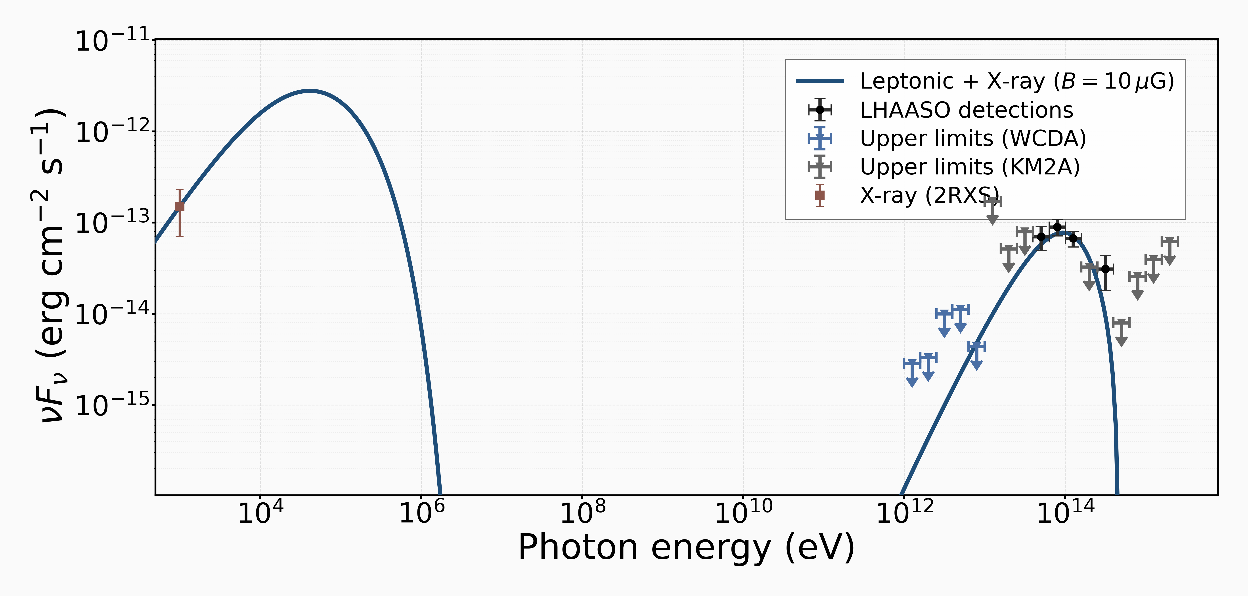
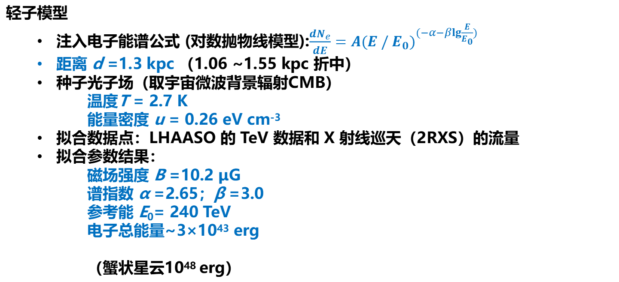
源加速模型假设
采用Naima工具拟合
轻子模型
  注入电子能谱公式 (对数抛物线模型):$\frac{dN_{e}}{dE}=A{(E / E_{0})}^{(−α−βlg\frac{E}{E_{0}})}$
  距离 d =1.3 kpc （1.06 ~1.55 kpc 折中）
  种子光子场（取宇宙微波背景辐射CMB）
    温度T = 2.7 K
    能量密度 u = 0.26 eV cm⁻³
  拟合数据点：LHAASO 的 TeV 数据和 X 射线巡天（2RXS）的流量
  拟合参数结果：
    磁场强度 B =10.2 μG
    谱指数 α =2.65；β =3.0
    参考能 E₀= 240 TeV
    电子总能量~3×10⁴³ erg
    （蟹状星云10⁴⁸ erg）
14

Slide 15
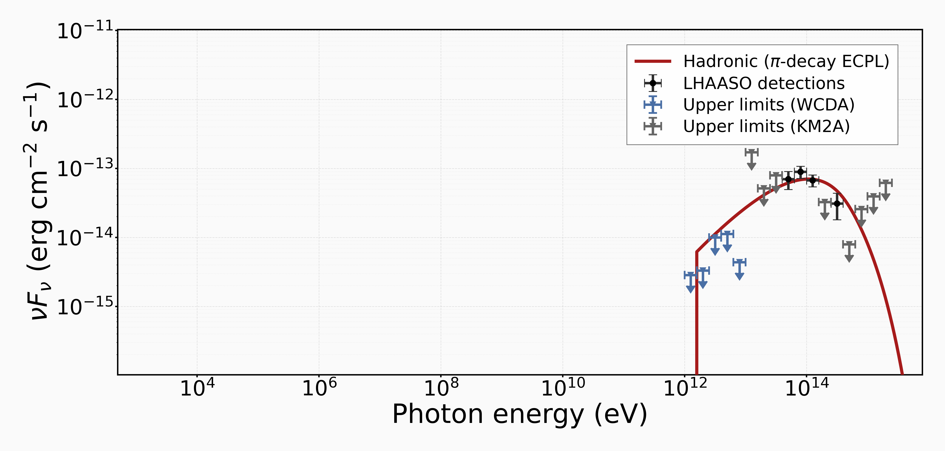
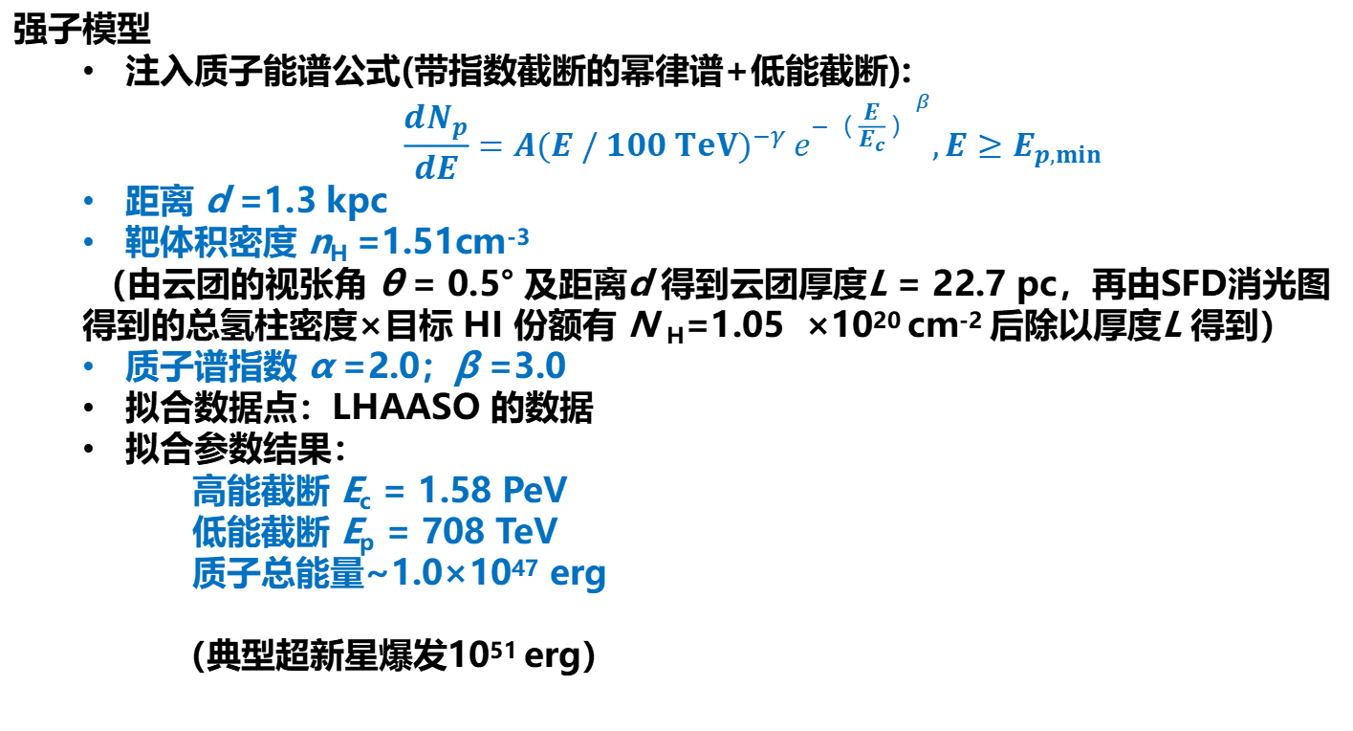
源加速模型假设
采用Naima工具拟合
强子模型
  注入质子能谱公式(带指数截断的幂律谱+低能截断):
  $$\frac{dN_{p}}{dE}=A{(E / 100 TeV)}^{−γ} e^{−{（\frac{E}{E_{c}}）}^{β}},E≥E_{p,min}$$
  距离 d =1.3 kpc
  靶体积密度 n_{H} =1.51cm⁻³
  （由云团的视张角 θ = 0.5° 及距离d 得到云团厚度L = 22.7 pc，再由SFD消光图得到的总氢柱密度×目标 HI 份额有 N _{H}=1.05 ×10²⁰ cm⁻² 后除以厚度L 得到）
  质子谱指数 α =2.0；β =3.0
  拟合数据点：LHAASO 的数据
  拟合参数结果：
    高能截断 E_{c} = 1.58 PeV
    低能截断 E_{p} = 708 TeV
    质子总能量~1.0×10⁴⁷ erg
    （典型超新星爆发10⁵¹ erg）
15

Slide 16
五、小结与展望
J0956+4622：
  位置：银经 171.6° 银纬 50.8°；扩展源，长轴：0.5°；E²dN/dE 峰约 70 TeV ，LHAASO中排名前三
  对应体：与一个弱X射线可能关联，决定性判断需等EP观测完成；与原子气体结构在 1.3 kpc 处可能存在关联
未来将联合FAST和EP多波段观测数据，对LHAASO J0956+4622这一典型的高银纬超高能辐射的起源天体、辐射机制、加速机制等问题做出进一步的深入研究
16

Slide 17
Thanks !

